Slide 1
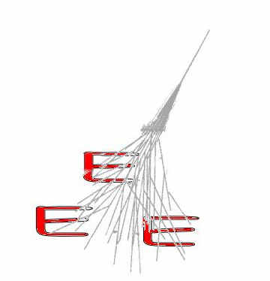



Giovanni Batignani
INFN Sez. di Pisa, Centro Fermi, & Universita’ di Pisa
EEE experiment “RUN 1” results

Slide 2
Outline
Il RUN di un esperimento
Gli obiettivi del RUN-1 di EEE
Preparazione e realizzazione del RUN-1
Risultati del RUN-1

Slide 3
Cosa è un ”RUN” di un esperimento?
periodo in cui un esperimento acquisisce i dati
Esempi:
i run degli esperimenti ATLAS, ALICE, CMS, LHCb all’acceleratore di particelle (e collisore) LHC
i run degli esperimenti AMS2, EEE, FERMI, MAGIC con raggi cosmici

Slide 4

Cosa è un ”RUN” di un esperimento?
Esempio: LHC

Slide 5
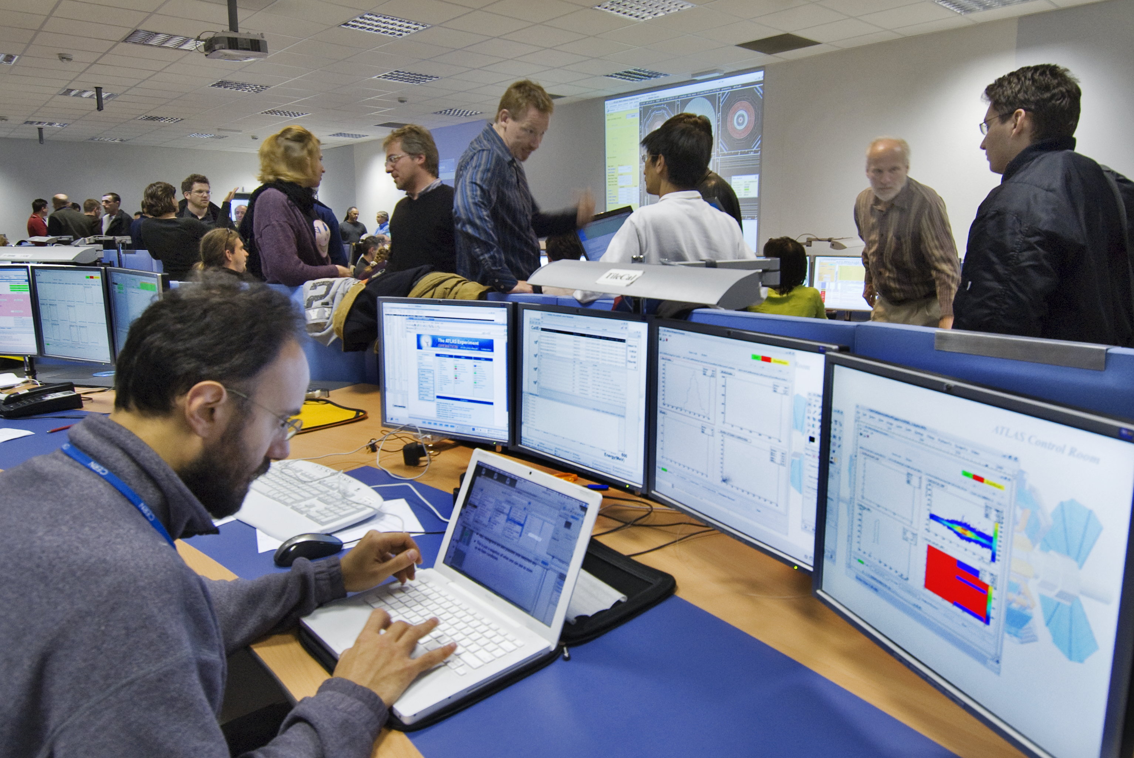
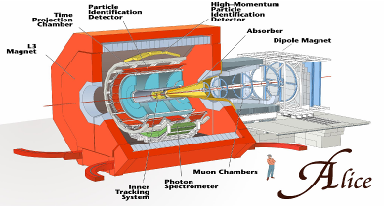
Cosa è un ”RUN” di un esperimento?
Esempio: LHC
e’ l’uomo a decidere quando le particelle si urtano => il periodo dei run di fisica dipende dalla operativita’ dell’acceleratore e del rivelatore
ATLAS

Slide 6
Cosa è un ”RUN” di un esperimento?
Esempio: i periodi di run ad LHC
2000 - 2007 costruzine ed istallazione degli apparati
2007 - 2008 cosmic o “dry” RUN [senza collisioni]
set 2008 RUN p-p (sospeso per rottura magnete)
set 2009 - nov 2010 RUN p-p (0.9 TeV -> 7 TeV)
nov 2010 - dic 2010 RUN heavy ions
mar 2011 - ott 2011 RUN p-p (7 TeV)
nov 2011 RUN heavy ions
apr 2012 - sep 2013 RUN p-p (8 TeV) o p-Pb
mar 2015 ---> RUN (13 TeV)
Nota: scoperta Higgs annunciata nel luglio 2012

Slide 7
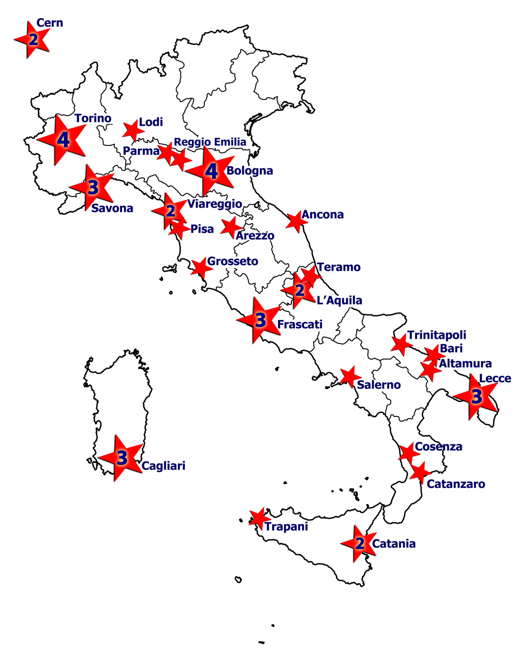
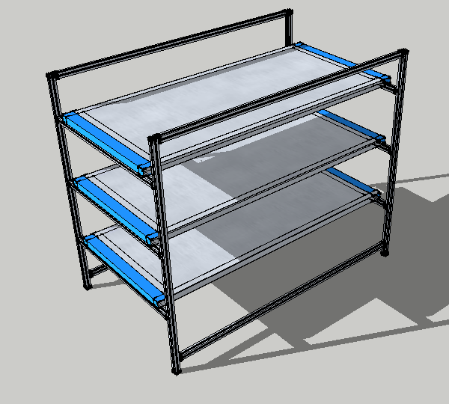
Cosa è un ”RUN” di un esperimento per osservazioni di raggi cosmici?
le particelle sono sempre disponibili ed il periodo di run dipende da:
operativita’ del rivelatore
disponibilta’ di personale

Slide 8
RUN di EEE per raggi cosmici
Fino a ottobre 2014: ogni scuola acquisiva con dati mantenuti localmente, comunque con ottimi risultati.
Nel maggio 2014 prova di acquisizione comune di 4 telescopi in Toscana Luglio 2014: decisione di centralizzare i dati al CNAF e di acquisire tutti insieme.
21-27 ott 2014: “commissioning” del “PILOT RUN”
27 ott – 14 nov 2014: “PILOT RUN”
14 nov 2014 - 22 feb 2015: presa dati libera
23 feb – 1 mar 2015: “commissioning” del “RUN 1”
2 mar – 30 apr 2015: “RUN 1”

Slide 9
Gli obiettivi del RUN-1 di EEE
Avere attivi >30 telescopi – finalita’ tecnologica, didattica e di outreach
Misurare coincidenze dovute a sciami estesi
Misurare raggi cosmici e loro variazioni
Osservare radiazione proveniente “dal basso” … interpretazione?
Quant’altro sia prodotto dalla fantasia dei partecipanti !

Slide 10
Gli obiettivi del RUN-1 di EEE sciami di altissima energia ( EEE !)
evento di alta energia
eventi di altissima energia
Evento di Energia Estrema
Per questa misura e’ decisivo:
    avere telescopi “vicini” (100m – 1km) ed attivi
    risoluzione temporale via gps per rivelare le coincidenze
    direzionalita’ => capacita’ di correggere

Slide 11
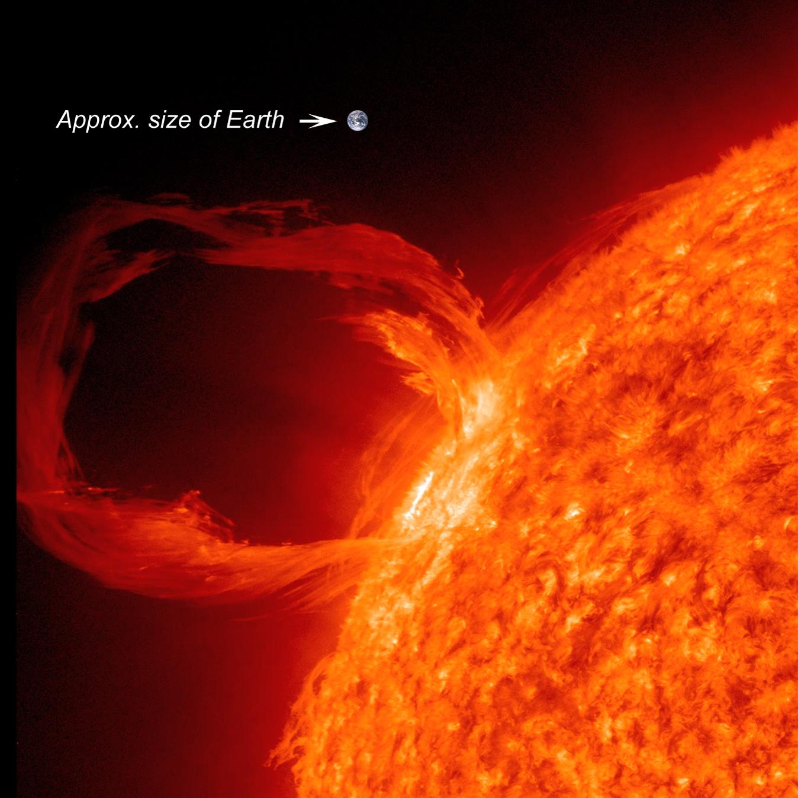
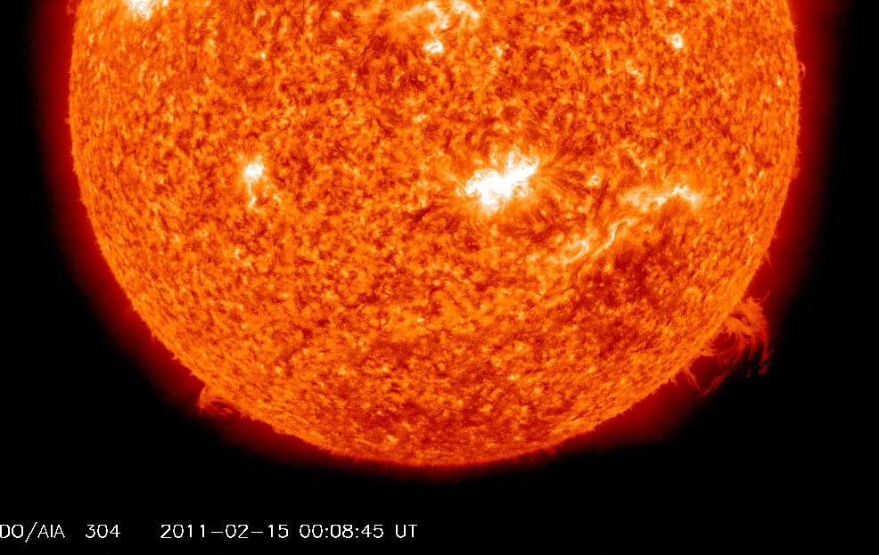
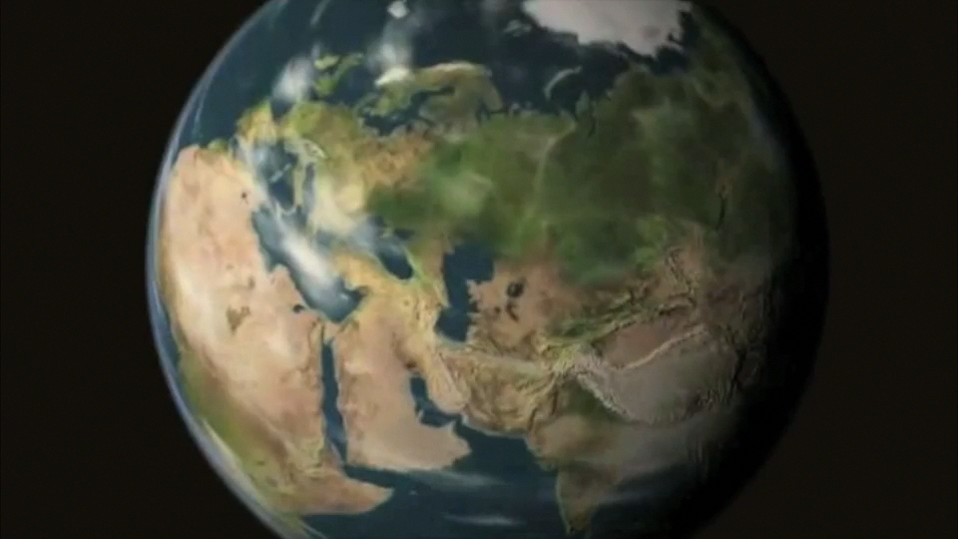
Gli obiettivi del RUN-1 di EEE solar forbush
Per queste misure e’ cruciale la calibrazione del telescopio:
    Variazione di efficienza (numero di conteggi) con la pressione
    Variazioni di efficienza dovute ad altre cause

Slide 12

Gli obiettivi del RUN-1 di EEE muoni dal basso muon decay
Upgoing track
( muone )
Downgoing track
( muone )
Upgoing track
( elettrone )
( elettrone )
Neutrino
( invisibile )
Neutrino
( invisibile )
anti-Neutrino
( invisibile )
Per queste misure sono decisive:
    risoluzione temporale ultraveloce (<ns)
    direzionalita’ => capacita’ di vertexing

Slide 13
Preparazione e realizzazione del RUN-1
Per questi obiettivi occorre …
Misurare la frequenza di raggi cosmici nelle scuole, correggendo per i vari effetti (pressione, …);
misurare ogni singola traccia con alta precisione in tempo (GPS) e in direzione
sapere se i dati raccolti da ogni telescopio sono utilizzabili
Coordinare ~40 gruppi e ~500 persone:
quasi tutte part-time, in maggioranza professori e studenti delle scuole
in scuole anche a centinaia di km di distanza fra di loro, con diverse situazioni logistiche e del personale.

Slide 14
Preparazione e realizzazione del RUN-1
Elenco delle operazioni
Istallare e/o mettere a punto i telescopi
Coordinare e gestire la comunicazione fra i partecipanti
Organizzare l’acquisizione dei dati, il loro monitoraggio ed analisi in remoto
Intervenire per consulenze o riparazioni
Notes:
----- Meeting Notes (14/12/14 18:51) -----

Slide 15
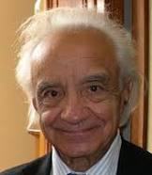

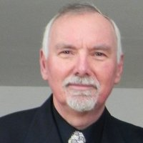
Preparazione e realizzazione del RUN-1
Gestione delle operazioni
centralmente da personale del Centro Fermi e/o INFN:
    gruppo dei “run coordinator”
    gruppo degli “shifter”
presso i telescopi
da professori e studenti con supporto dei referenti
e dal management :
A.Zichichi, L.Cifarelli, G.Righini

Slide 16
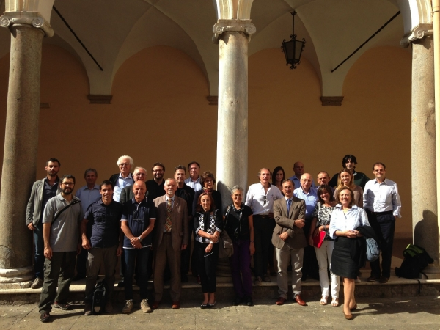
Gruppo in riunione tecnica prima del run

Slide 17
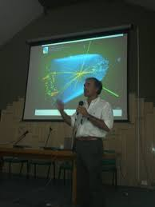
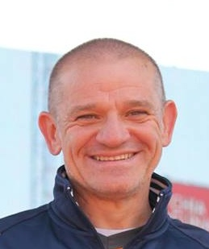
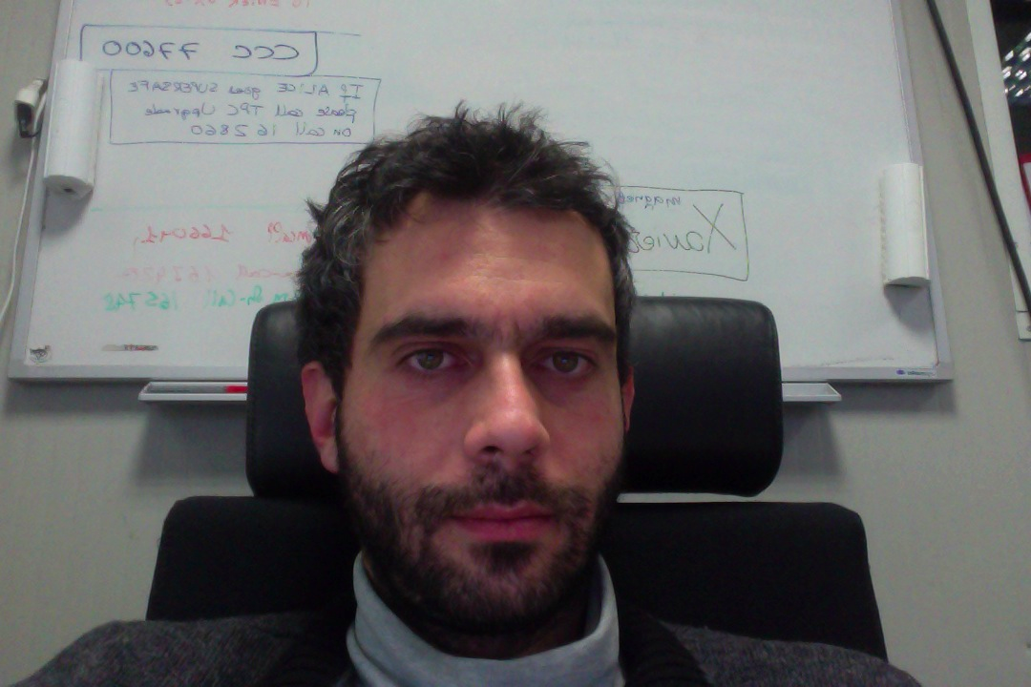
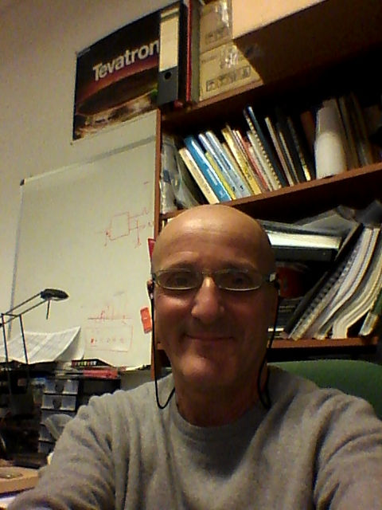
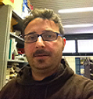
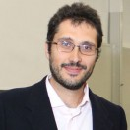
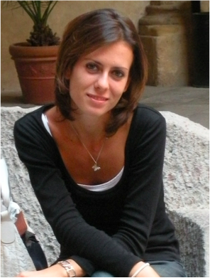
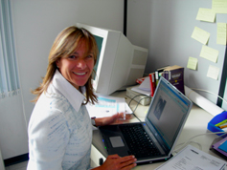
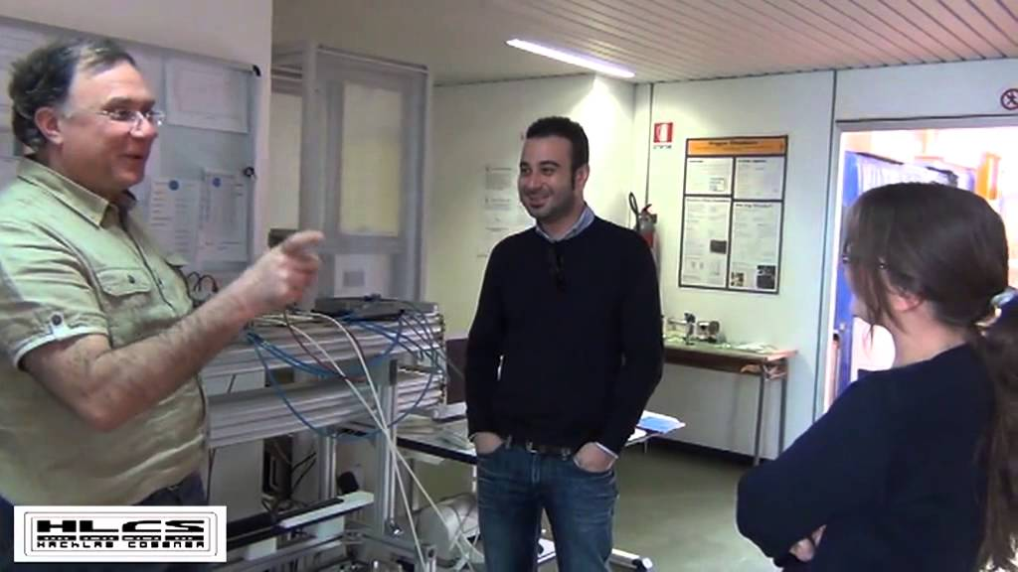
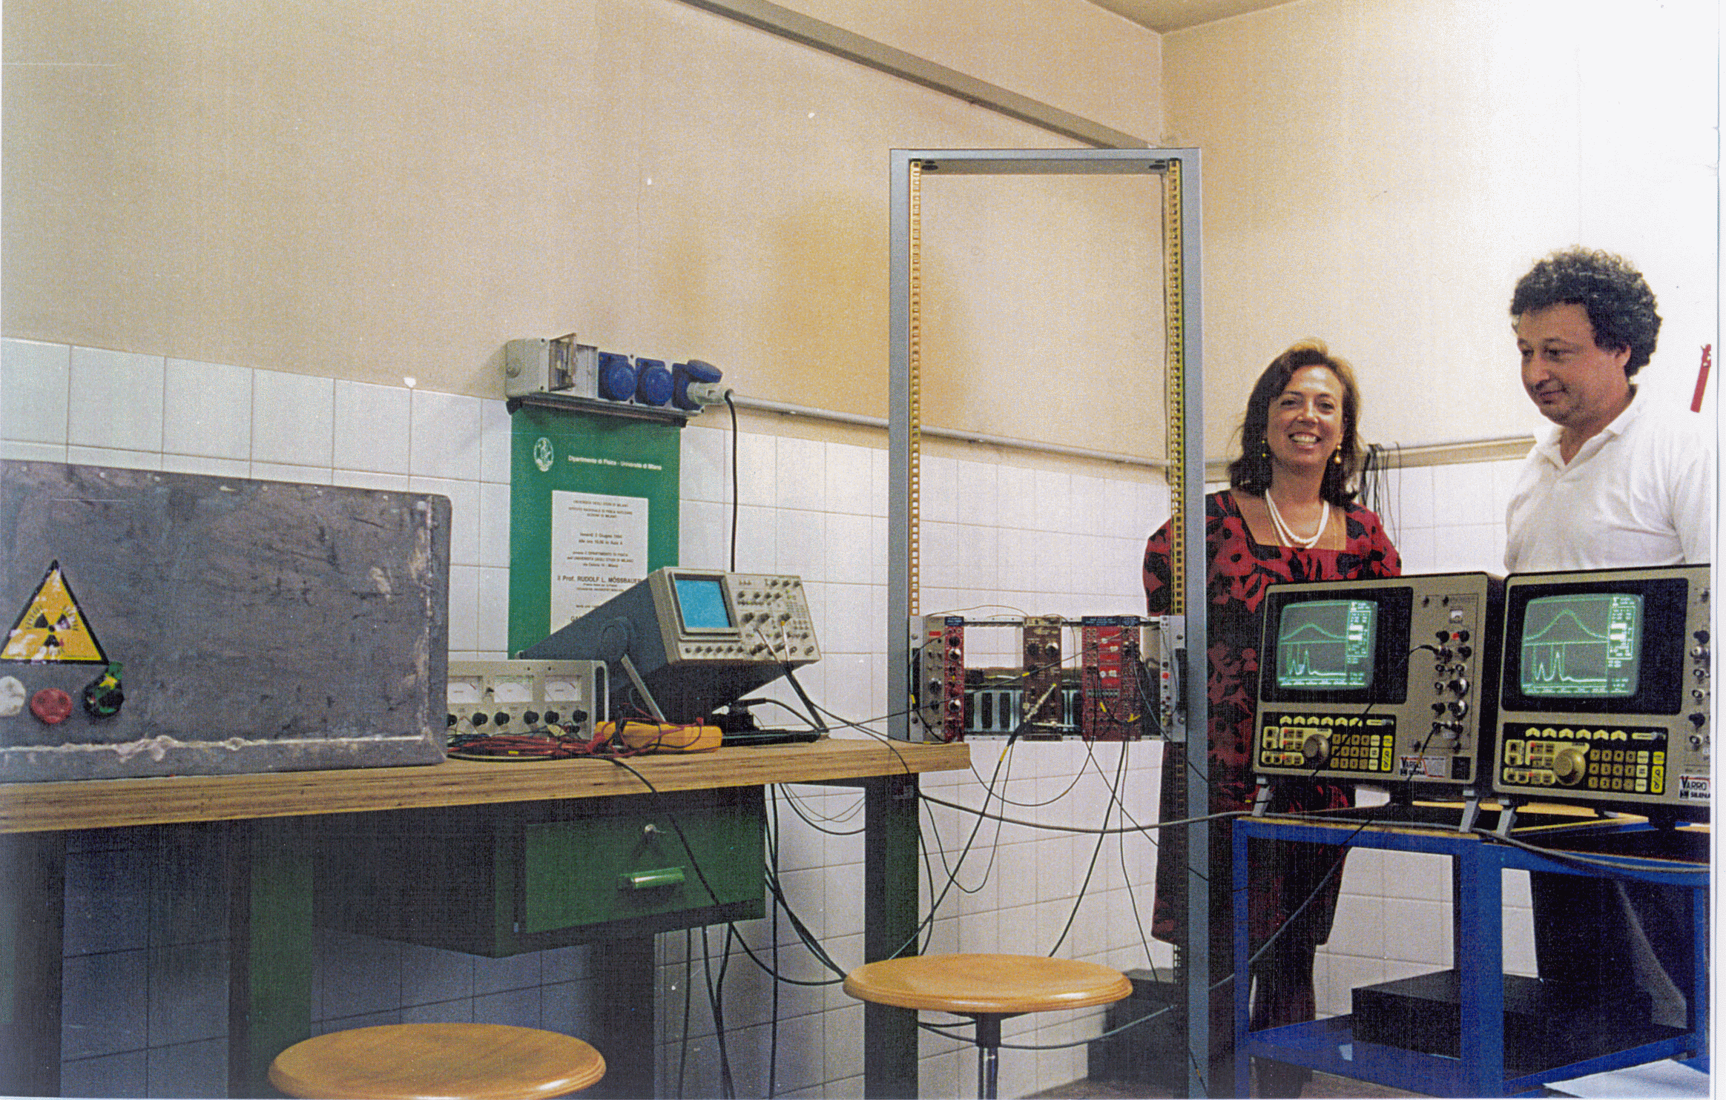


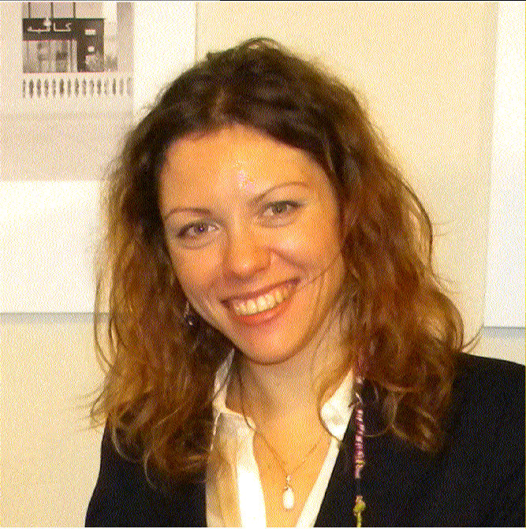
Preparazione e realizzazione del RUN-1
I referenti presso le scuole
Marcello Abbrescia
Carlo Avanzini
Corrado Cicalò
Daniele De Gruttola
Marco Garbini
Ivan Gnesi
Paola La Rocca
Sivia Miozzi
Marco Panareo
Maria Paola Panetta
Laura Perasso
Federico Pilo
Marco Schioppa

Slide 18
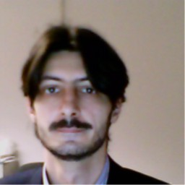
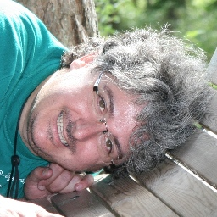
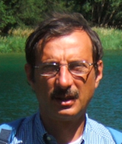
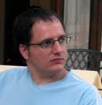
  Preparazione e realizzazione del RUN-1
  I run coordinators e gli shifter
Corrado, Daniele, Edoardo, FedericoPa, FedericoPi, Fabrizio, FrancescoNof, FrancescoNoz, Giovanni, Ivan, Laura, Luca, MarcoG, MarcoP, MarcoS, Marcello, MariaPaola, Paola, Silvia, Stefano

Slide 19
Preparazione e realizzazione del RUN-1
Lavoro prima del run – presso i telescopi
Avere istallato il telescopio :
Camere accese e operative alla tensione nominale
GPS funzioni correttamente
Connessione internet stabile e con banda sufficiente
Trasferimento dei dati al CNAF provato con successo
Vedere gli altri talk !

Slide 20
Preparazione e realizzazione del RUN-1
Lavoro prima del run - centralizzato
Organizzare i turni, predisporre la documentazione e definire le procedure web (manuali, log-book elettronico, …)
Istallazione e gestione dei programmi di:
  trasmissione da scuole al CNAF
  ricostruzione (“EEE analyzer”)
  gestione automatizzata dell’analisi (“Python wrapper”)
  monitoring e DQM al CNAF e Centro Fermi
Informazione a referenti e scuole
Vedere gli altri talk !

Slide 21
Preparazione e realizzazione del RUN-1
Lavoro durante il run - presso i telescopi
Verificare quotidianamente il funzionamento del telescopio (checklist) e compilare quotidianamente il logbook elettronico
Vedere come sono i propri dati ricostruiti: istogrammi di qualita’ degli eventi
Effettuare appositi run di calibrazione, soprattutto in caso di forti variazioni del HW-SW-settings.
Vedere gli altri talk !

Slide 22
Preparazione e realizzazione del RUN-1
Lavoro durante del run - centralizzato
Lo shifter giornalmente :
Esamina lo stato di ogni scuola
In caso di malfunzionamenti o dubbi contatta il referente
Produce un report sulla situazione e fatti rilevanti delle ultime 24 ore. Il report viene mandato via e-mail e caricato sul sito web
run coordinators :
Organizzano i turni degli shifter
Studiano i report degli shifter verificando quantita’ e qualita’ della presa dati
Coordinano (anche con meeting settimanali) esperti, referenti e scuole per risolvere i problemi,
Se necessario prendono azioni urgenti ed improrogabili, consultandosi nei modi piu’ opportuni con la collaborazione e la direzione del progetto
Vedere gli altri talk !

Slide 23
In una slide la “efficienza” del run 1
 |  |  | FEBBRAIO 2015 |  |  |  |  |  | MARZO 2015 |  |  |  |  |  |  |  |  |  |  |  |  |  |  |  |  |  |  |  |  |  |  |  |  |  |  |  |  |  |  | APRILE 2015
 |  |  | 23 | 24 | 25 | 26 | 27 | 28 | 1 | 2 | 3 | 4 | 5 | 6 | 7 | 8 | 9 | 10 | 11 | 12 | 13 | 14 | 15 | 16 | 17 | 18 | 19 | 20 | 21 | 22 | 23 | 24 | 25 | 26 | 27 | 28 | 29 | 30 | 31 | 1 | 2 | 3 | 4 | 5 | 6 | 7 | 8 | 9 | 10 | 11 | 12 | 13 | 14 | 15 | 16 | 17 | 18 | 19 | 20 | 21 | 22 | 23 | 24 | 25 | 26 | 27 | 28 | 29 | 30
1 | ALTA-01
2 | BARI-01
3 | BOLO-01
4 | BOLO-03
5 | BOLO-04
6 | CAGL-01
7 | CAGL-02
8 | CAGL-03
9 | CATA-01
10 | CATA-02
11 | CATZ-01
12 | CERN-01
13 | CERN-02
14 | COSE-01
15 | FRAS-02
16 | FRAS-03
17 | GROS-01
18 | LAQU-01
19 | LAQU-02
20 | LECC-01
21 | LECC-02
22 | LODI-01
23 | PISA-01
24 | REGG-01
25 | SALE-01
26 | SAVO-01
27 | SAVO-02
28 | SAVO-03
29 | TERA-01
30 | TORI-03
3 | TORI-04
32 | TRAP-01
33 | TRIN-01
34 | VIAR-01
35 | VIAR-02

Slide 24
Risultati
Eventi raccolti nel RUN 1
In totale
dal 1 marzo al 30 aprile 2015
sono stati raccolti
4x10⁹ eventi
di raggi cosmici .
Questi hanno permesso
di realizzare le analisi
e di far divertire con i dati
chiunque
avesse tempo da dedicarci.
Eventi raccolti da ogni telescopio (al 15/4)
(milioni di eventi)

Slide 25
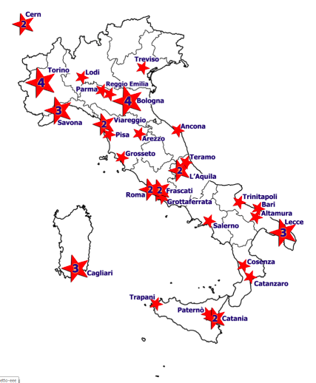
Risultati di fisica: coincidenze – I
le particelle
di uno stesso sciame arrivano
in tempi diversi
sui telescopi
c = 300000 km/s
= 300 m/μs
= 30 cm/ns

Slide 26
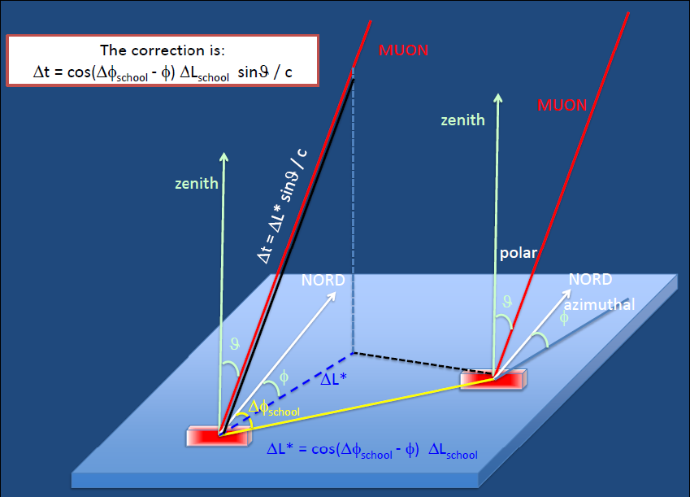
Risultati di fisica: coincidenze – II
Direzionalita’ !
Un po’ di geometria …
ϑ
cΔt
ΔL*
1
2
Δt = ΔL* sinϑ / c
2
ΔL*
Δφ_{school}-φ
ΔL_{school}
1
ΔL* = cos(Δφ_{school} - φ) ΔL_{school}

Slide 27
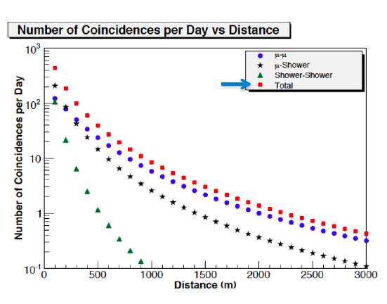
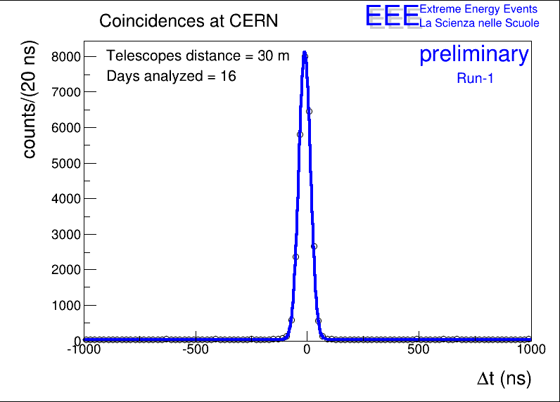
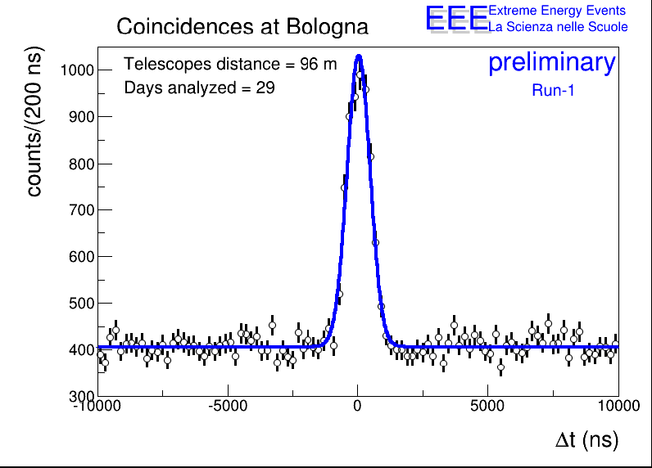
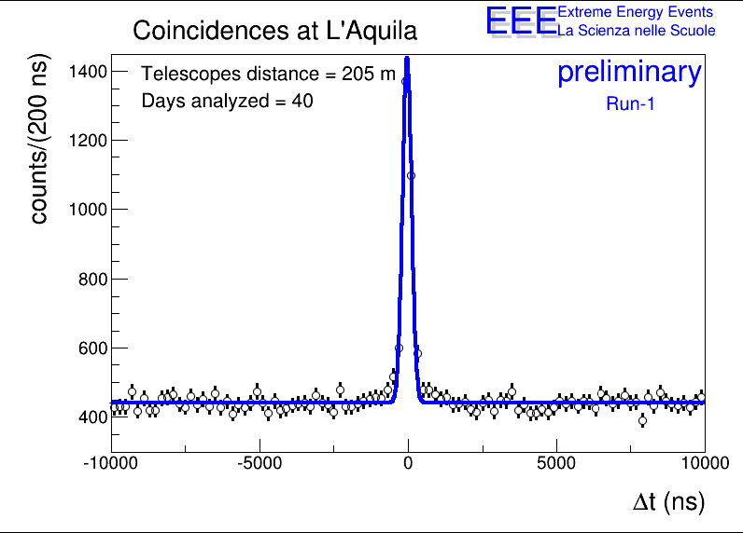
Risultati di fisica: coincidenze doppie - III
simulazione
CERN
30 m
16 days
Bologna
96 m
29 giorni
L’Aquila
205 m
40 giorni

Slide 28
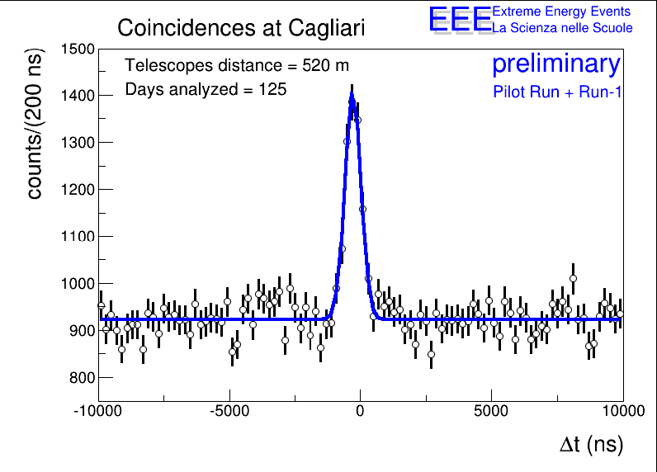
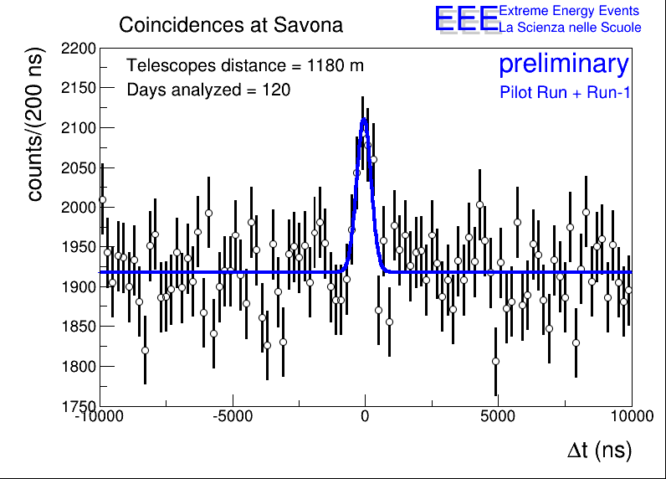
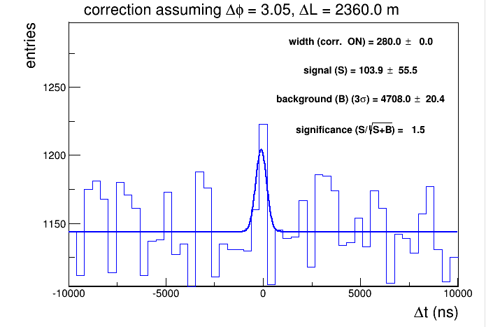
Risultati di fisica: coincidenze doppie - IV
Cagliari
500 m
125 days
Savona
1.18 km
4 mesi
Cagliari
2.66 km
77 days

Slide 29
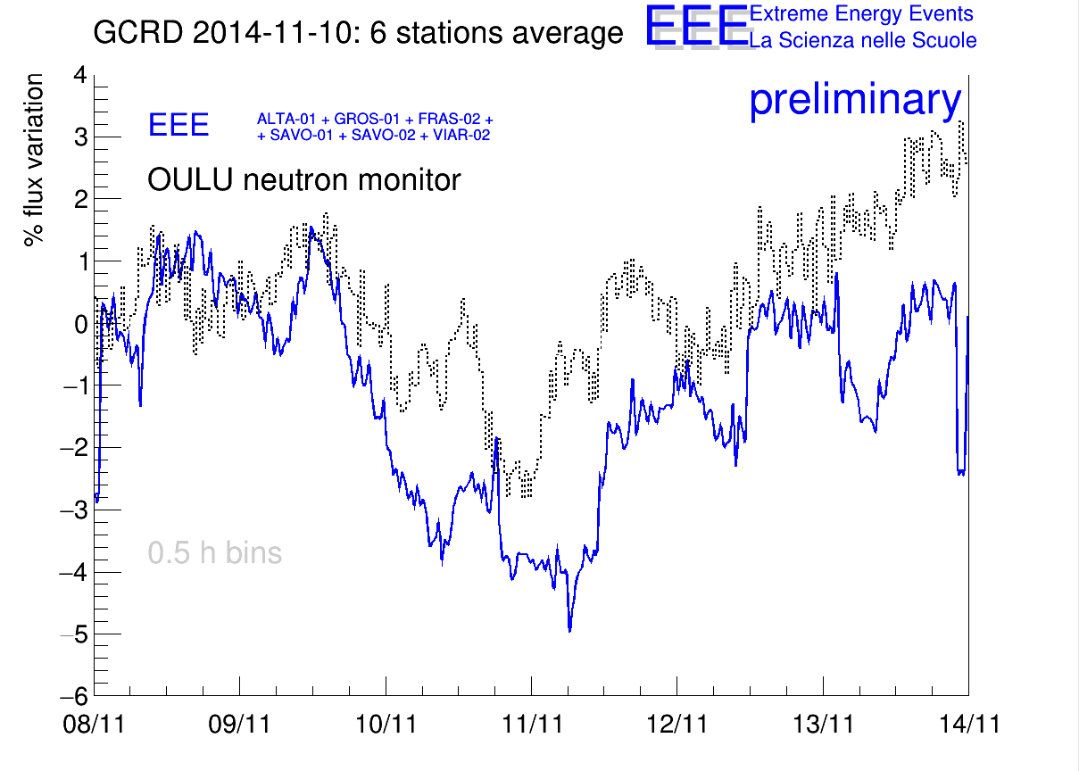
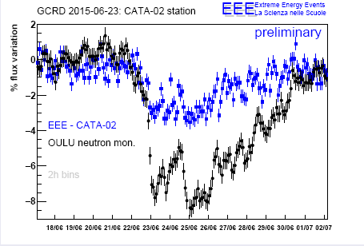
Risultati: variazioni del flusso di raggi cosmici
Immediately after the EEE Pilot run of 2014, a GCRD event was observed by 6 EEE telescopes: Altamura, Frascati, Grosseto, Savona (2), Viareggio
A GCRD occured on June 23th, 2015, and observed by 5 EEE stations, even though the array was under maintenance and upgrade.

Slide 30
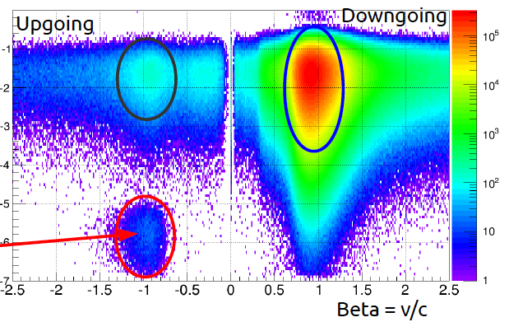
Risultati di fisica: muon decay
Downgoing track
( muone )
Upgoing track
( elettrone )
Neutrino
( invisibile )
Ritardo (log Δt) fra il muone e l’elettrone dal suo decadimento: in media 2.2μs => OK
anti-Neutrino
( invisibile )

Slide 31
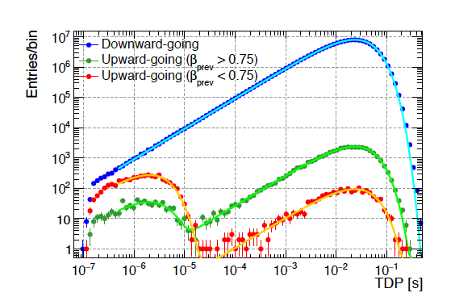
“A study on upward going particles with the Extreme Energy Events telescopes” (JINST)
Ritardo (log Δt) fra il muone e l’elettrone dal suo decadimento: in media 2.2μs => OK

Slide 32
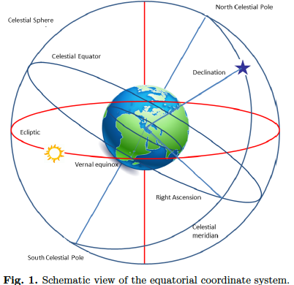
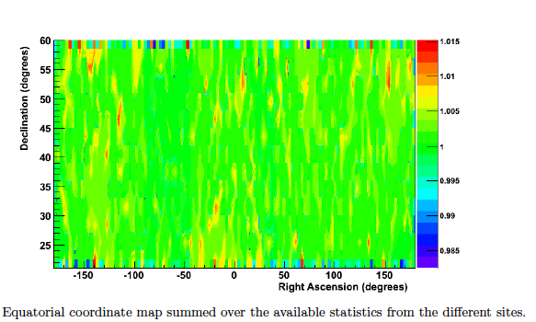
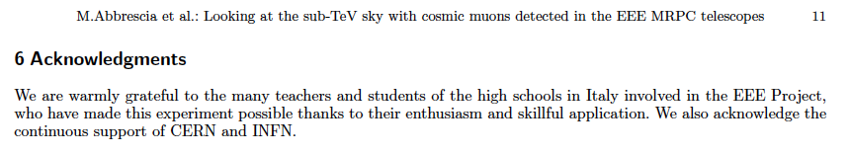
“Looking at the sub-TeV sky by cosmic muons detected in the EEE MRPC telescopes” (EPJ-Plus)

Slide 33
Conclusioni-I : pubblicazioni 2015
Frontier detectors for Frontier Physics (13th Pisa Meeting on advance detectors on Nucl. Instr. & Meth. A )
M.P.Panetta: “The EEE Project: an extended network of muon telescopes for the study of cosmic rays”
F. Noferini: “The computing and data infrastructure to interconnect EEE stations”
International School of Subnuclear Physics – Erice 2015
L. Cifarelli: “The EEE Project of the Enrico Fermi Centre “
34th International Cosmics Rays Conference ICRC 2015 (The Hague, on Proceedings of Science)
I.Gnesi: “Results from the observations of Forbush decreases by the Extreme Energy Events experiment“
F. Pilo: “First results from Run-1 of the Extreme Energy Experiment “
Cosmic Ray Internation Seminars 2015 (proceedings published on Nuclear and Particle)
De Gruttola: “First results from coordinated data taking by the Extreme Energy Events experiment“
Topics in Astroparticle and Underground Physics 2015
L. Perasso: “EEE – Extreme Energy Events: an astroparticle experiment in italian high schools”
Congresso SIF 2015
M. Abbrescia: “Run-1 of the Extreme Energy Events experiment”
E. Bossini: “Test and characterization of Multigap Resistive Plate Chambers for the EEE Project.”
M. P. Panetta: “Distribuzioni angolari di muoni cosmici osservati dai Telescopi del Progetto EEE.”
Papers accepted / submitted for publishing:
EEE collaboration: “Looking at the sub-TeV sky by cosmic muons detected in the EEE MRPC telescopes, on EPJ-Plus
EEE collaboration: “A study on upward going particles with the Extreme Energy Events telescopes”, on JINST
12 papers !

Slide 34
Conclusione
40 telescopi hanno acquisito dati simultaneamente
Oltre 500 persone hanno lavorato “insieme”
Grande entusiasmo e fantasia, come si evince:
  dalla partecipazione delle scuole
  dalla cura nel mantenere e monitorare i telescopi
  dai risultati
  da proposte di novita’ e di miglioramento
RUN 2 in partenza oggi !

